Slide 1
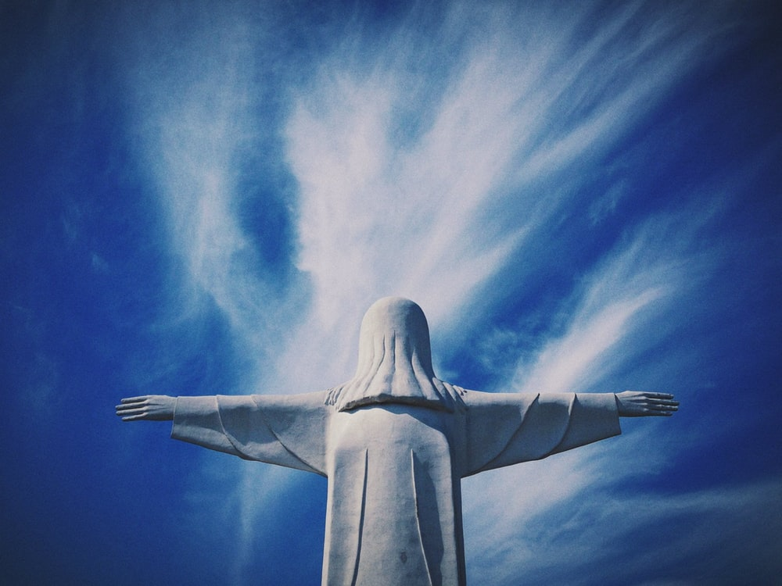
Ususret Riječi Božjoj Prijedlog za rad s biblijskim tekstom u katehetskim ili biblijskim skupinama 3. nedjelja došašća

Slide 2
„Budući da je prisutnost Biblije u katehezi stara kao i sama kateheza i budući da Biblija treba nadahnjivati svu katehezu, svaka je kateheza općenito ili izravno biblijska. Biblijom nastaje Crkva a Crkva je čuvarica Biblije. Biblija je u svojoj cjelovitosti povjerena Crkvi a Crkva to smo mi.” ( Alojzije Hoblaj )

Slide 3
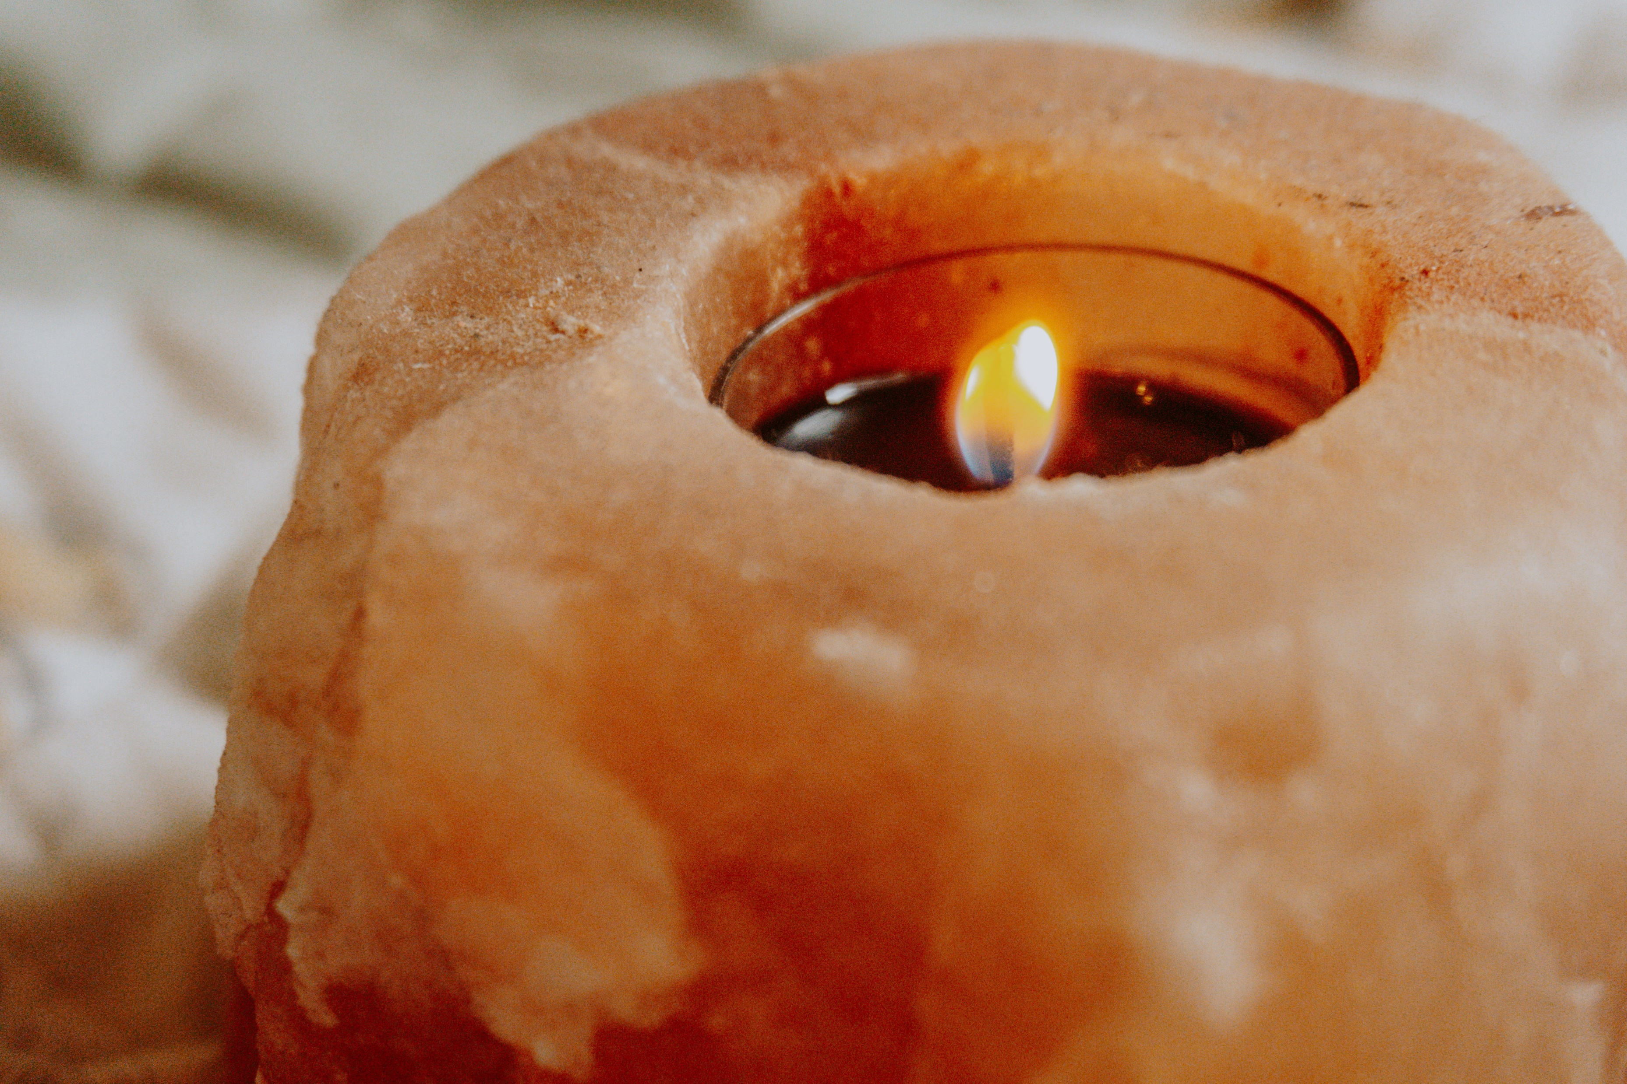
UVOD Advent nas u svom značenju poziva pripremiti se za dolazak utjelovljenje Riječi Božje. Svaki dan čujemo i izgovaramo mnoštvo riječi. Kako čujemo Božju riječ? Razumijemo li što nam govori? Živimo li po njoj?

Slide 4
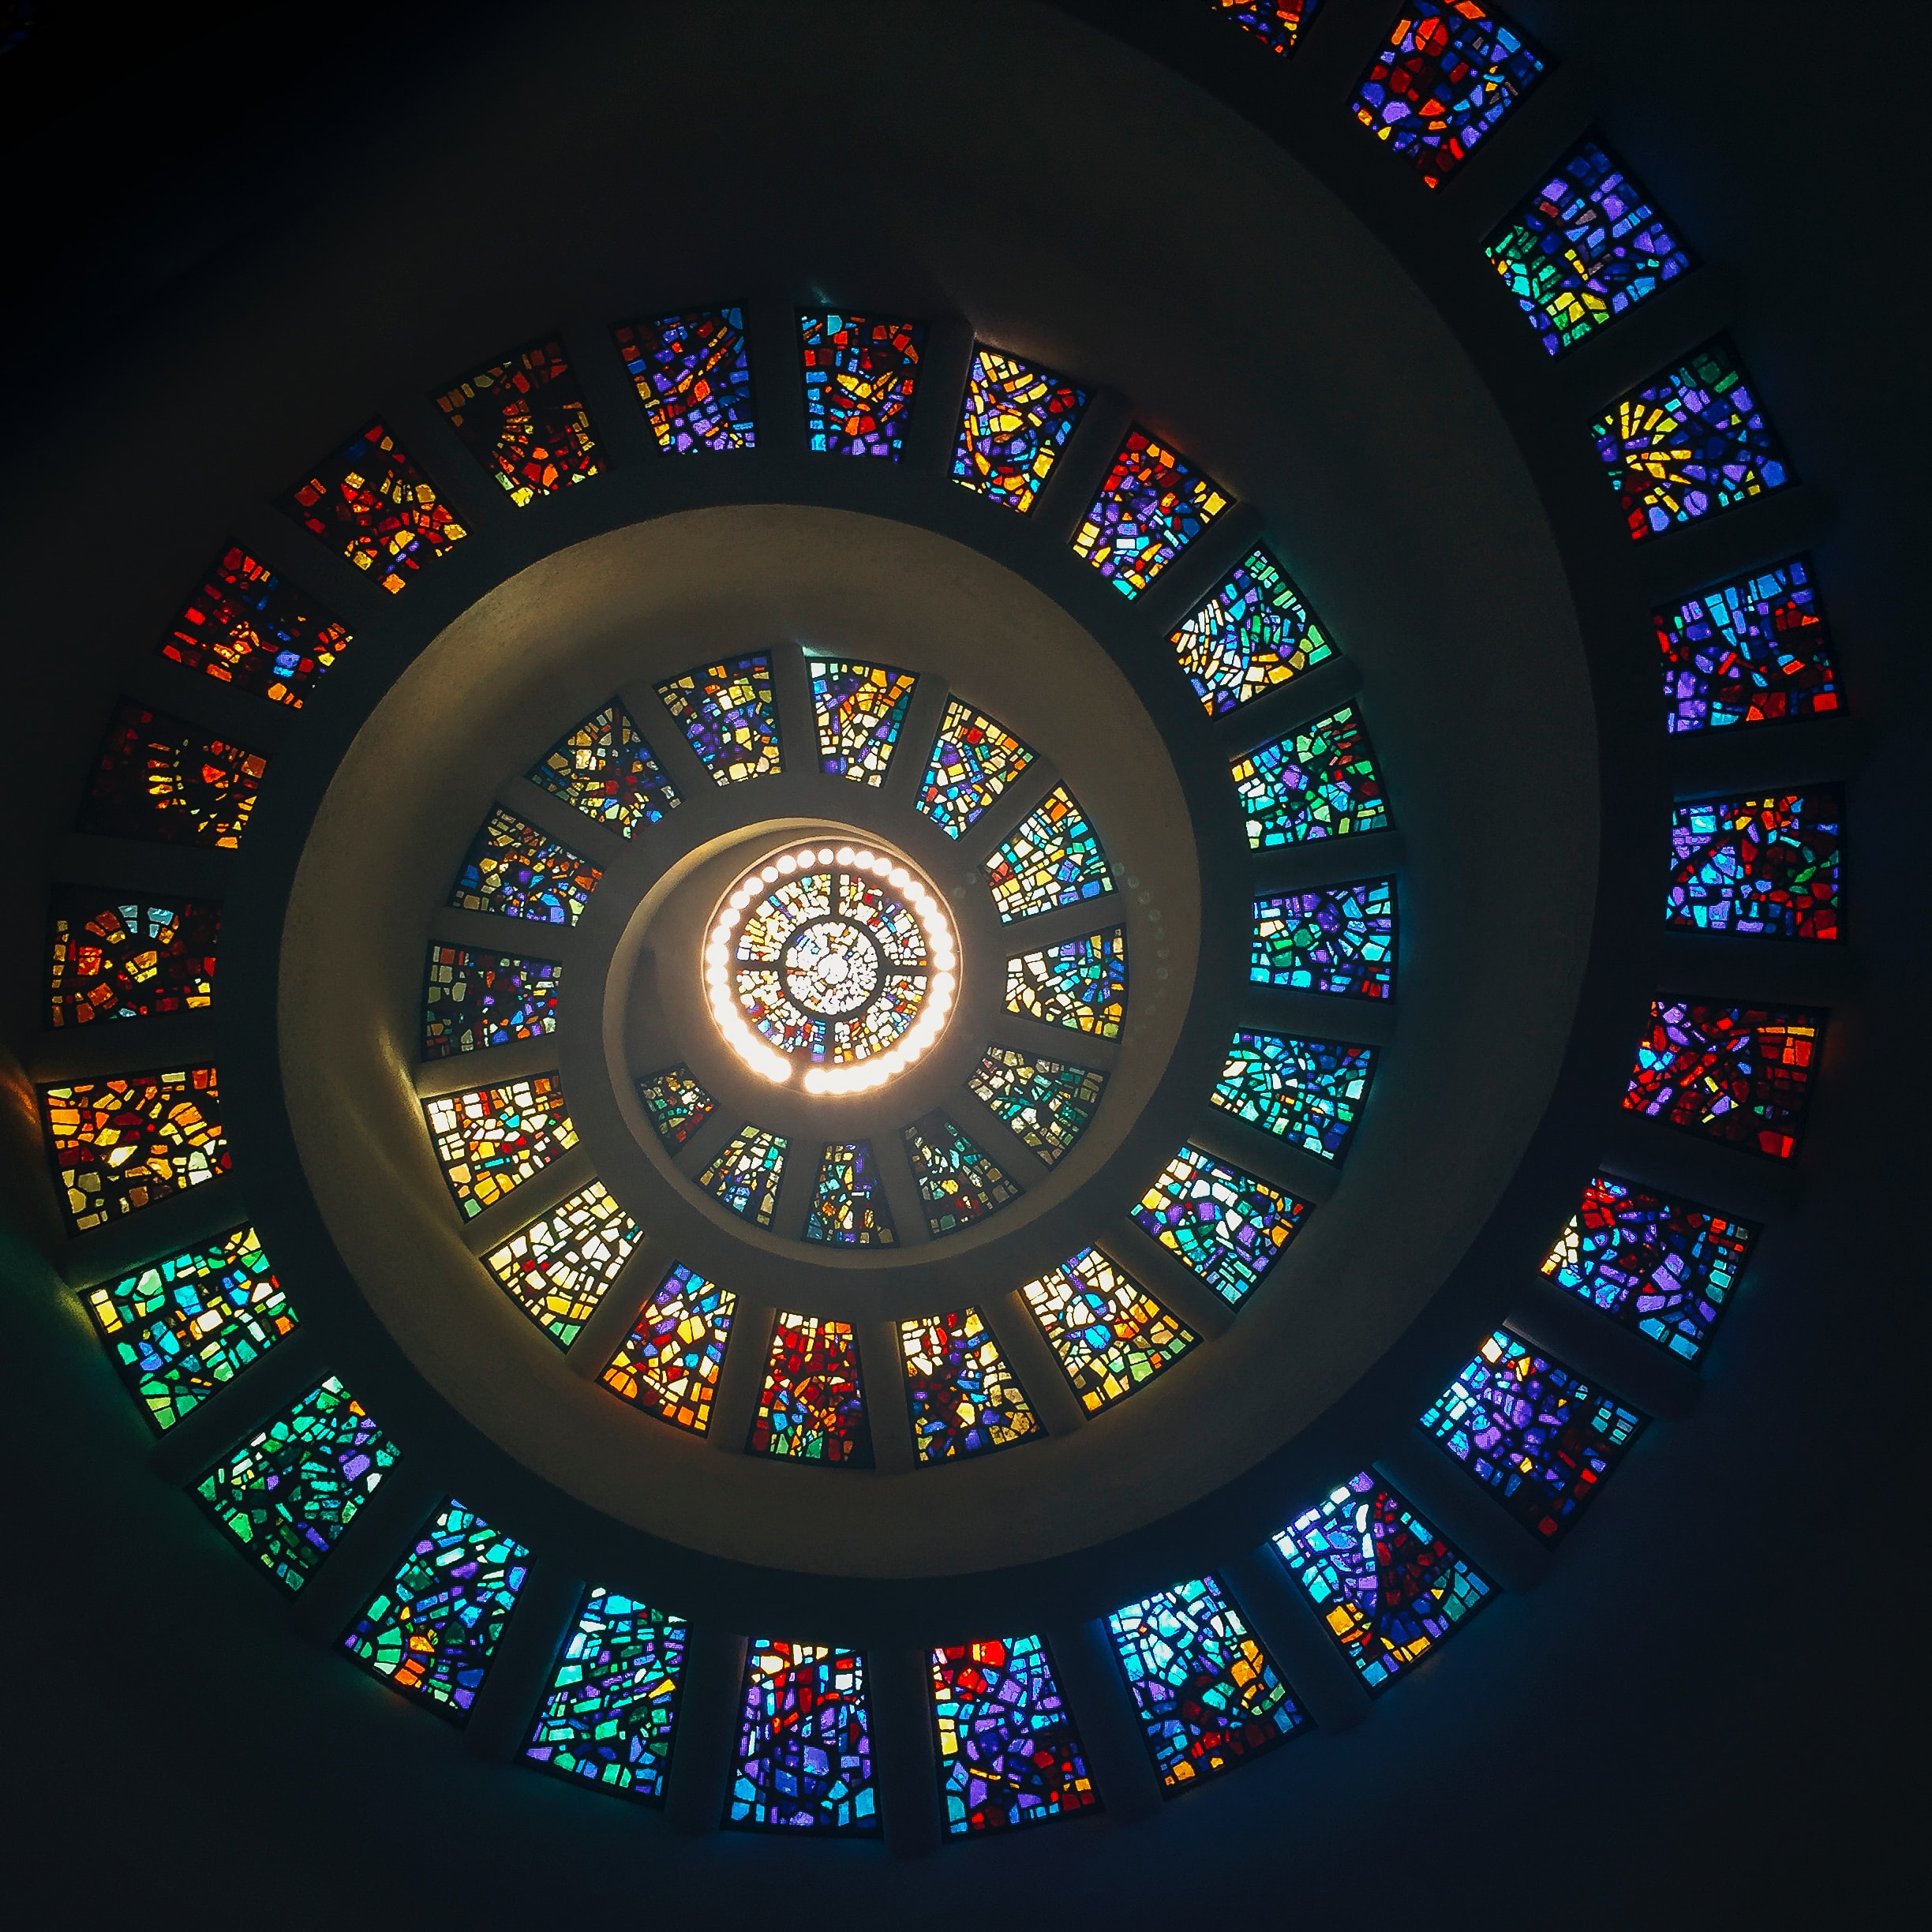
KRATKA UVODNA MOLITVA U ime Oca i Sina i Duha Svetoga Bože, probudi moju dušu da čujem silni proročki glas. Naviješta mi spasenje i Tvoj slavni dolazak. Od tog proroštva neka se na nove puteve usmjeri ovaj život koji mi poklanjaš. Srce moje neka zažari zov glasnika buduće slave. Amen

Slide 5
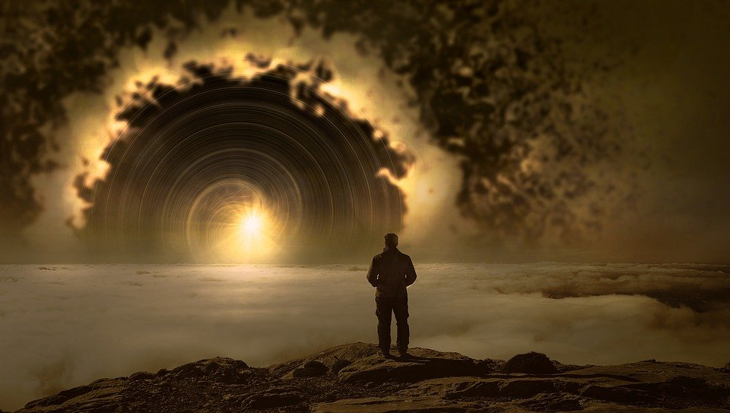
DVA MOTIVACIJSKA PITANJA
Koliko dugo bi mogao živjeti bez svjetla?
Bi li mogao nekome ‘posuditi’ svoj glas, govoriti umjesto nekoga?

Slide 6
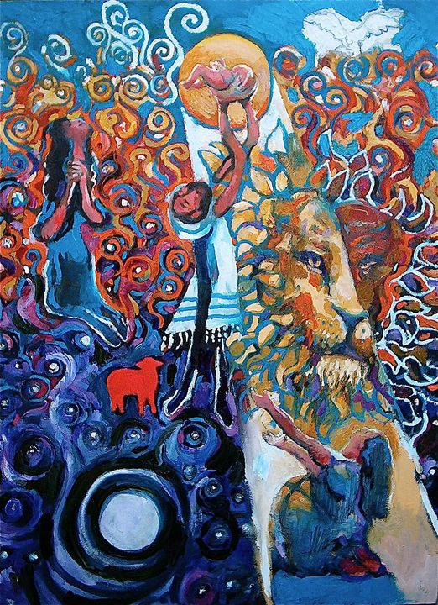
KRATKI UVOD U ČITANJE TEKSTA
„Tko je bio Ivan? Izuzetan čovjek.
Na njegov glas iz pustinje došli su mnogi iz Judeje
i pognute glave krstili se krstom obraćenja.
Velika je snaga izbijala iz njegova lika.
Zato su mnogi bili pomislili da je on ona zvijezda koja ima doći. Međutim, Ivan je bio svjestan da je došao
„kao svjedok da posvjedoči za Svjetlo“,
ali da on sam nije bio Svjetlo.
Ivan je mogao posvjedočiti za svjetlo,
jer je i sam tom svjetlošću bio prosvijetljen.”
Zvonko Pažin
Pročitajmo ulomak Ivanova evanđelja
Iv 1, 6-8.19-28

Slide 7
TEKST
Bî čovjek poslan od Boga, ime mu Ivan.
On dođe kao svjedok da posvjedoči za svjetlo da svi vjeruju po njemu.
Ne bijaše on svjetlo, nego – da posvjedoči za svjetlo.
A evo svjedočanstva Ivanova.
Kad su Židovi iz Jeruzalema poslali k njemu svećenike i levite da ga upitaju:
„Tko si ti?“,
on prizna; ne zanijeka, nego prizna: „Ja nisam Krist.“
Upitaše ga nato: „Što dakle? Jesi li Ilija?“
Odgovori: „Nisam.“ „Jesi li Prorok?“ Odgovori: „Ne.“
Tada mu rekoše: „Pa tko si da dadnemo odgovor onima koji su nas poslali?
Što kažeš sam o sebi?“
On odgovori: „Ja sam glas koji viče u pustinji:
Poravnite put Gospodnji! – kako reče prorok Izaija.“
A neki izaslanici bijahu farizeji. Oni prihvatiše riječ i upitaše ga:
„Zašto onda krstiš kad nisi Krist, ni Ilija, ni Prorok?“
Ivan im odgovori: „Ja krstim vodom. Među vama stoji koga vi ne poznate –
onaj koji za mnom dolazi, komu ja nisam dostojan odriješiti remenje na obući.“
To se dogodilo u Betaniji s onu stranu Jordana, gdje je Ivan krstio.
Riječ Gospodnja

Slide 8
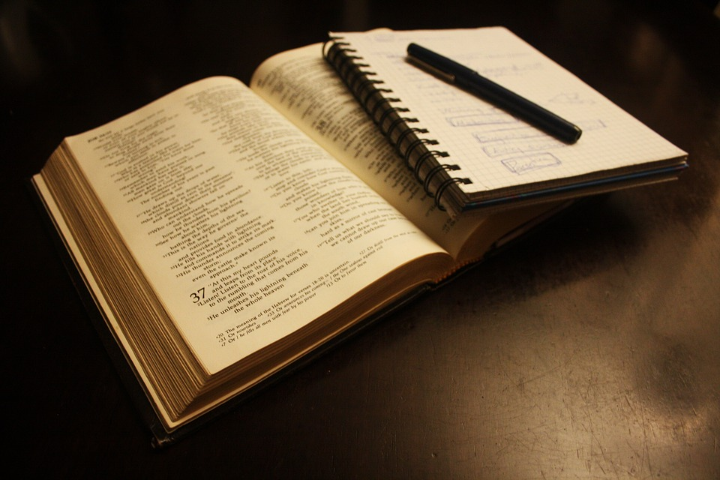
PET PITANJA ZA RAZUMIJEVANJE TEKSTA
Od koga je Ivan poslan?
Tko dolazi k Ivanu na rijeku Jordan?
Zašto mnoštvo ljudi dolazi?
Što Ivan kaže za sebe?
Zašto Ivan krsti?

Slide 9
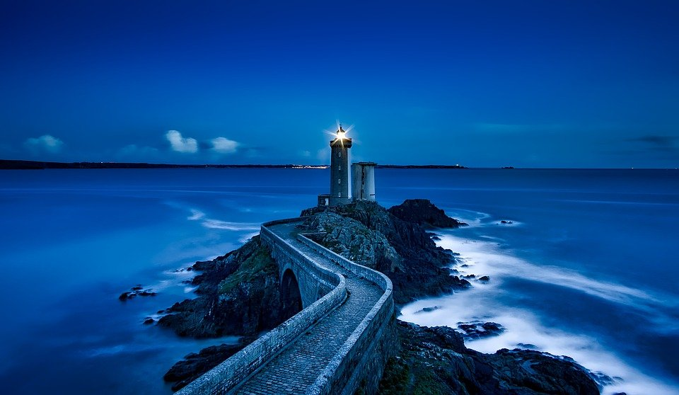
PET PITANJA ZA AKTUALIZACIJU TEKSTA
Tko sam ja?
U čemu je moja veličina?
Tko voli boraviti u mojoj blizini?
Kakvo mjesto ima riječ Božja u mojemu srcu?
Mogu li ovog došašća biti nečije ‘svjetlo’?

Slide 10
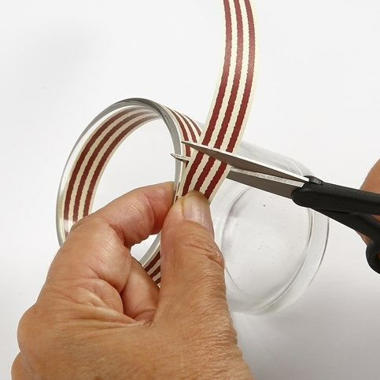
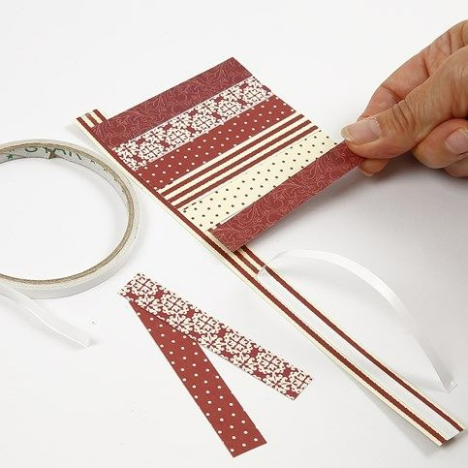
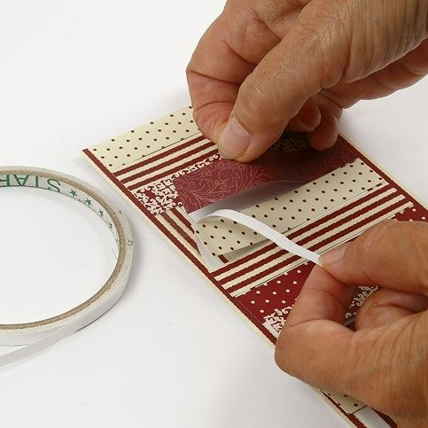
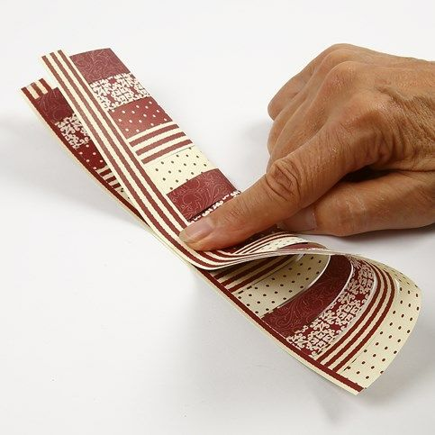
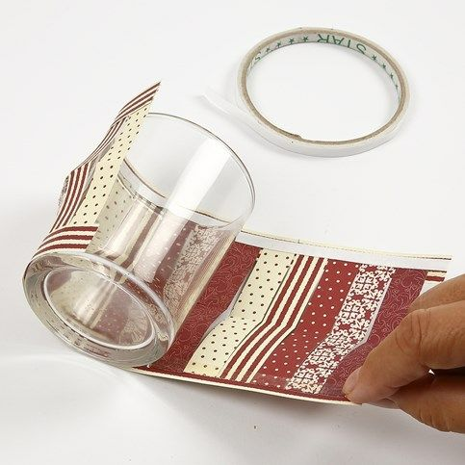
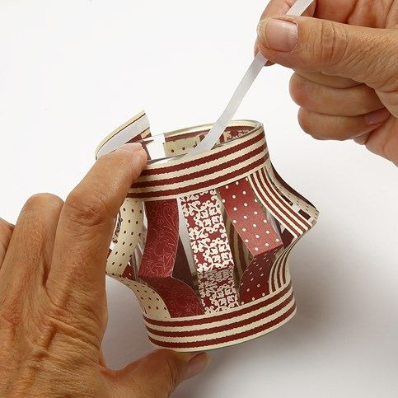
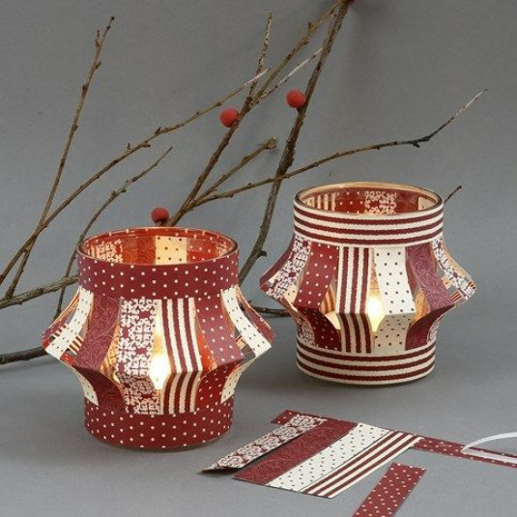
IGRA ILI AKTIVNOST S TEKSTOM
FENJERI IZRAĐENI OD PAPIRNATIH TRAKA
Potrebno je:
čaša
ukrasni papir
dvostruka ljepljiva traka

Slide 11
OSOBNI PRIMJER
KAKO ‘SVIJETLITI’ DRUGIMA U DOŠAŠĆU

Slide 12
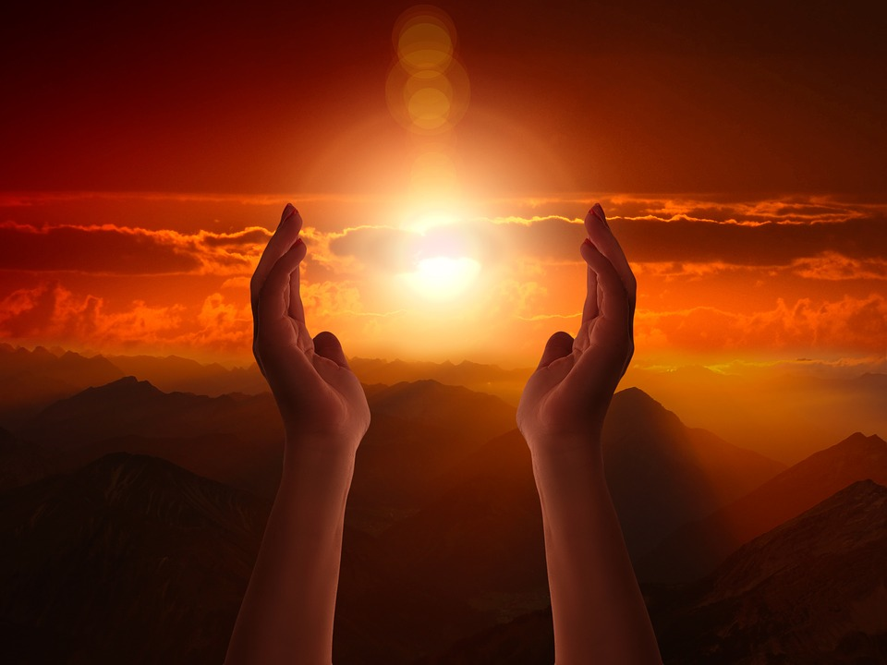
PET MOLITVENIH NAKANA
Za naše biskupe i svećenike, da ostanu čuvari Riječi.
Za sve katehete i vjeroučitelje, da se ne umore naviještati Riječ.
Za sve vjeroučenike, da ostave vrata svojih srca otvorena za Riječ.
Za svo medicinsko osoblje, da svojom žrtvom ‘svijetle’ bolesnima i umirućima.
Za naš hrvatski narod, da prepozna ovo vrijeme kao priliku obnove obitelji.

Slide 13
Više o Zagrebačkoj metodi čitanja Biblije možete naći na sljedećoj poveznici:
https://hrcak.srce.hr/63026

